Slide 1
国产化操作系统的配置与使用
网络空间安全学院

Slide 2
主要内容
进入和退出vi的方法
vi编辑器的工作方式
vi文本插入和修改命令的规则、应用
移动光标的命令
屏幕命令、字符串检索等命令的使用
ex命令的使用

Slide 3
vi的工作方式
vi编辑器是所有Unix及Linux系统下标准的编辑器，类似于windows系统下的notepad（记事本）编辑器，由于在Unix及Linux系统的任何版本，vi编辑器是完全相同的，因此可以在其他任何介绍vi的地方都能进一步了解它，vi也是Linux中最基本的文本编辑器，学会它后，我们将在Linux的世界里畅行无阻，尤其是在终端中。
关于vim：vi和vim都是Linux中的编辑器，不同的是，vim比较高级，可以视为vi的升级版本。vi使用于文本编辑，但是vim更适用于coding（写代码的）。

Slide 4
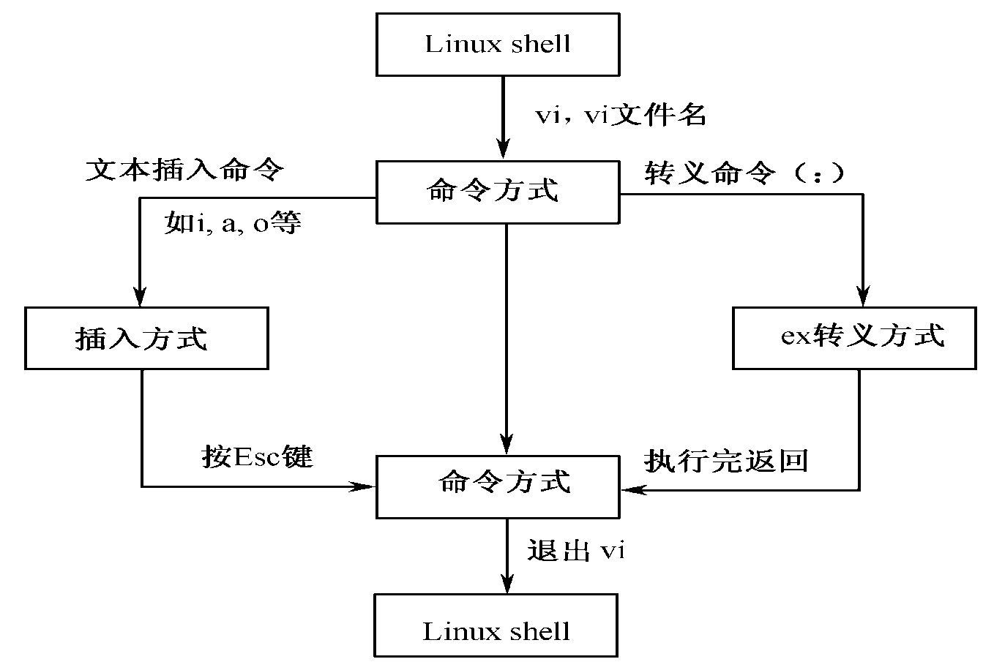

Slide 5
进入、退出vi
进入vi：在系统提示符（$ ）下输入命令vi和想要编辑（建立）的文件名，便可进入vi。
退出vi
通过一个例子来完成常用操作，编辑文件file
（1）进入编辑环境
［root@server root]# vi file ［回车］
（2）编辑完后需保存、退出
［Esc］:w [回车］ 表示保存不退出
［Esc］:wq[回车］表示保存同时退出vi
［Esc］:q![回车] 表示不保存强行退出vi
［Esc］:wq test.c [回车] 表示保存成文件名test.c，并退出

Slide 6
文本输入
命令 | 作用
a | 在光标所在的字符后插入
A | 在光标所在的行尾插入
i | 在光标所在的字符前插入
I | 在光标所在的行的行首插入
o | 在光标下插入新行
O | 在光标上插入新行

Slide 7
输入方式下光标的移动
四个表示方向的箭头键: ← ↓ ↑ →
<Backspace>（退格键）
<Ctrl>U 将光标回退到刚插入字符串的第一个字符，并重新开始插入。
<Ctrl>W 将光标移到最后插入单词的首字符

Slide 8
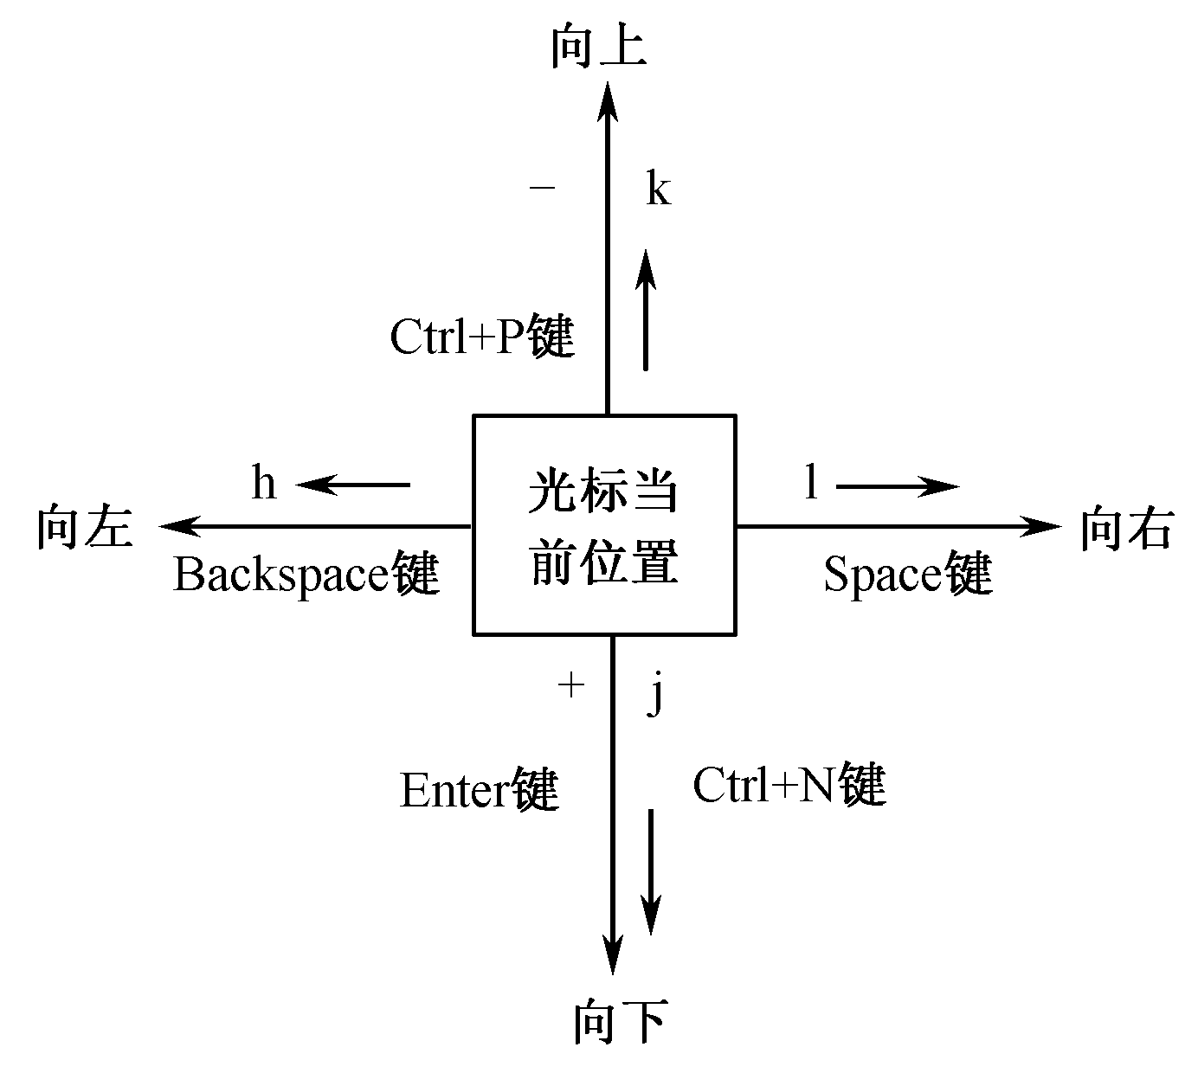
在命令方式下移动光标

Slide 9
向右（向前）移动一个字符的命令（键）：
l <Space> 右向键
一次向右移动n个字符：6l, 5<Space>, 8→
向左（向后）移一个字符的命令（键）：
h <Backspace> 左向键
一次向左移动n个字符：3h， 3 <Backspace>，3左向键
移到下一行的命令（键）：
＋ 〈Enter〉 j <Ctrl>N 下向键
一次向下移动n行：6+ , 3<Enter>, 7下向键
移到上一行的命令（键）：
－ k <Ctrl>P 上向键
一次向上移动n行：5－，8k

Slide 10
移至行首的命令（键）:
^：将光标移到当前行的第一个非空白符（非制表符或非空格符）
0：总是将光标移到当前行的第一个字符，不管它是否为空白符
移至行尾的命令（键）：＄
移至指定行的命令（键）:［行号］G
移至指定列的命令（键）：［列号］|

Slide 11
移至下个词头的命令（键）：
w ——词被定义为以标点符号或空白符（制表符、换行符或空格）分开的字母数字串
W ——词被定义为非空白字符串
移至词头的命令（键）：
b ——词被定义为以标点符号或空白符（制表符、换行符或空格）分开的字母数字串
B ——词被定义为非空白字符串

Slide 12
移至词尾的命令（键）：e和E（ 对搜索词的定义分别与w和W相同。如光标已在一个词中，它就移至该词末尾 ）
按句移动的命令（键）：（和 ）
命令（ 和 ）分别将光标移至上一个和下一个句子的开头。句子被定义为以句点（．）、问号（？）或感叹号（！）结尾、后随一个空格或一个换行的字符序列。句子在第一个非空白字符处

Slide 13
在屏幕上移动的命令（键）：
［位移］H 将光标移至屏幕的左上角。
［位移］M 将光标移至屏幕中间行的开头。
［位移］L 当显示内容超过一屏时，它将光标移至屏幕上的最底行；当显示内容不足一屏时，它使光标停在最后一行上。

Slide 14
文本修改
文本删除
删除字符的命令（键）：
x：删除光标所在的字符
X：删除光标前面的那个字符
删除文本对象的命令（键）：
dd：删除光标所在的整行
D：从光标位置开始删除到行尾
d<光标移动命令> ：从光标位置开始删到由光标移动限定的文本对象的末尾

Slide 15
复原命令
u：如果插入后用u命令，就删除刚插入的正文；如果删除后用它，就相当于又插入刚删除的正文。
U：把当前行恢复成它被编辑之前的状态，不管你把光标移到该行后对它编辑了多少次。
.（重复命令）： 重复实现刚才的插入命令或删除命令

Slide 16
修改命令：命令c、C和 cc修改文本对象，并用新输入的文本代替老文本。
c命令的一般使用方式是：c后面紧接着光标移动命令（限定删除文本的范围），之后是新的文本，最后键击< Esc >
C命令修改从光标位置到该行末尾的文本。一般方式是：C后面紧接着是输入新的文本，最后是< Esc >
注意：cc命令除影响到整行（不是行的一部分）外，其余作用与C命令相同

Slide 17
取代命令
r命令：用随后打入的单个字符取代光标所在的字符。
R命令：用随后打入的文本取代光标位及其右面的若干字符，每打入一个字符就替代原有的一个字符。
替换命令
s（小写）：命令用随后打入的的正文替换光标所在的字符
S（大写）：命令用新打入的正文替换当前行（整行）
行结合命令J（大写字母）：把光标所在行与下面一行结合成一行

Slide 18
文本位移命令
>：命令将限定正文行向右移动，通常是8个空格。
文本右移命令的一般格式是：>光标移动命令，例如：>3G
<：命令将限定正文行向左移动。使用方式同上。
>>：命令将光标所在行右移8个空格。
<<：命令将光标所在行左移8个空格。
过滤命令的格式是：
! <光标移动命令> <Linux命令> <Enter>
其功能是把光标所在行和光标移动命令指定行之间的所有行，由给定的Linux命令进行加工，替换原来的那部分正文。

Slide 19
编辑文件
编辑已存文件的最常用方式是：
$ vi 文件名
从某一指定行进入vi。其格式是：
$ vi ＋行号 文件名
从某一指定词进入vi。其格式是：
$ vi ＋/词 文件名
编辑多个文件
可以同时调入多个文件，依次对它们进行编辑。其命令格式是：
$ vi 文件1 文件2…
当完成对第一个文件的编辑及存盘（用:w命令）后，输入命令:n就进入第二个文件

Slide 20
字符串检索
向前检索命令的格式是： /模式〈Enter〉
系统从光标所在行开始向前查找这个模式，找到第一个相匹配的字符串后，光标就停在该模式的第一个字符上/模式/位移〈Enter〉 位移可以是－、＋、－数字、＋数字
“/模式/－”：从光标所在行起始向前检索指定的模式，光标停在首先找到的那一行的前一行的行首
“/模式/－数字”：其功能与上一形式相同，但光标停在匹配行之前倒数第n 行（即，行号=匹配行号－n）的行首，这里n是“数字”值
“/模式/+”：是从光标所在行起始向前检索指定的模式，光标停在首先找到的那一行的下面一行的行首
“ /模式/+数字”：其功能与上一形式相同，但光标停在匹配行之后正数第n行（即，行号=匹配行号+ n）的行首，这里n是“数字”值

Slide 21
向后检索命令的格式是：
？模式 〈Enter〉
？模式？位移〈Enter〉
如果在模式中想包含以下特殊字符：
* · ＄ ^ ［ ｝ \ /
需要使用其转义形式，即在这些字符前面加上反斜线（\），使其失去特殊含义，作为一般字符对待
检索下一个字符串的命令:
n 重复检索的方向与上一个检索命令相同
N 重复检索的方向与上一个检索命令相反

Slide 22
查找字符的命令：
f字符 ——在当前行上向前查找给定的字符
F字符——在当前行上向后查找给定的字符
；——重复上一次查找动作，查找方向相同
，——反向重复查找
光标靠近字符的命令：
t 向前移动光标靠近给定字符，但不在该字符上
T 向后移动光标靠近给定字符，但不在该字符上
置标记命令的格式是： m小写字母
移至标记命令：
'标记字母——单引号(')命令将光标移到预置标记行的开头
｀标记字母——倒单引号(｀）命令将光标精确移到该行的置标记位置

Slide 23
全局替换命令一般格式是：g /模式／命令表
g命令分为两个执行阶段：
第一阶段，对编辑缓冲区中与给定模式相匹配的各行做上标记；
第二阶段，对每个置上标记的当前行（以·表示）执行给出的命令表

Slide 24
下面是一些常用的全局命令：
s /模式/替代文本/选项 对于每一指定的行，与正则表达式“模式”匹配的第一个字符串用“替代文本”取代
g /s1/ p 打印包含字符串s1的所有行
g /s1/ s//s2/ 在包含字符串s1的所有行中用字符串s2替换s1的首次出现
g /s1/ s//s2/g 用字符串s2替换字符s1的所有出现，包括在一行中s1出现多次
g /s1/ s//s2/gp 功能与上例相同，它还将所有修改过的行显示在屏幕上
g /s1/ s//s2/gc 确认（confirm）替换。字符串s1每出现一次，就询问你是否用字符串s2替换。如果回答Y ，则进行替换；否则，不做替换
g /s0/ s/s1/s2/g 对包含字符串s0的所有行做上标记，然后只对有标记的行进行替换— 用字符串s2替换字符串s1
g ! /模式/命令表 其功能是对所有不匹配给定模式的文本行执行给出的命令表
g /^/ s// /g 在文件的每一行的开头插入给定的空格

Slide 25
e命令：利用e命令可以在编辑当前文件之时编辑另外的文件。当前文件名总是由vi记住，并用百分号（%）表示，而编辑缓冲区中的上一个文件名是用#号表示的。 e命令常用形式如下：
e 文件名: 它编辑由文件名指定的文件
e! 文件名：它不把修改过的当前文件从编辑缓冲区中写出去
e +n文件名：它从第n行开始编辑指定的文件

Slide 26
w命令：w（写）命令可把编辑缓冲区中全部或者部分内容写到当前文件或者另外某个文件中。它有以下几种常用形式 ：
w 文件名——它把所做的修改写回到指定的文件，并显示所写的行数和字符数
w>>文件名——它把缓冲区内容附加到现有文件的末尾，先前文件内容并不被破坏
w! 文件名——它可跳过通常写命令对文件的检查，将缓冲区内容写到系统允许的任何文件上
w !命令——它将指定的各行写入指定命令中

Slide 27
r（读）命令把文本读入编辑缓冲区的任意指定位置。所读入文本必须至少有一行长，可以是一个文件或者命令的输出。
常用形式如下：
r文件名——它将指定文件的文本副本放入缓冲区中指定行之后
r !命令——它把命令的输出读到缓冲区指定行之后

Slide 28
q（退出）命令可从vi 中退出来。它有下述五种使用方式：
q——它的功能是退出vi
q!——它的功能是立即从vi 中退出，不保留所做的修改，也不显示任何提示信息
wq文件名——它的功能等价于执行w命令后又执行q命令
wq !文件名——它的功能是忽略执行w命令之前所做的检查
x文件名——如果该文件做过修改，并且尚未写出去，那么这个命令就把缓冲区内容写出去，然后退出vi；否则，只是退出vi

Slide 29
作业
进入和退出vi的方法有哪些？
vi的工作方式有哪些？相互如何转换？

